Slide 1
Pronomina demonstrativa :
Journée Doctorale : Diachronies gallo-romanes
04/04/2018
Évolution canonique ?
Piotr Płocharz
IHRIM – UMR 5317
École Normale Supérieure de Lyon
piotr.plocharz@ens-lyon.fr

Slide 2
Problématique
Peut-on dire que les pronoms démonstratifs suivent une évolution dite canonique telle qu’elle est décrite dans les manuels ou dans les grammaires traditionnelles ?

Slide 3
Plan
Les démonstratifs en latin classique
L’évolution des démonstratifs dans les ouvrages de référence
L’écart entre la théorie (les ouvrages de référence) et la pratique

Slide 4
Plan
Les démonstratifs en latin classique
L’évolution des démonstratifs dans les ouvrages de référence
L’écart entre la théorie (les ouvrages de référence) et la pratique
Évolution canonique

Slide 5
Les démonstratifs en latin classique
Les démonstratifs en français
CE
CELUI
IS
HIC
ISTE
ILLE
IDEM
IPSE

Slide 6
Les démonstratifs en latin classique
Les démonstratifs en français
CE
CELUI
IS
HIC
ISTE
ILLE
IDEM
IPSE

Slide 7
Étude lexicographique et grammaticale de la latinité de saint Jérôme, 1884
La latinité des sermons de saint Augustin, 1886
Le latin de Grégoire de Tours, 1890
Le latin de saint Avit, 1909
La latinité d’Apulée dans les Métamorphoses, 1926
Le latin des diplômes royaux et chartes privées de l’époque mérovingienne, 1927
La latinité de Salvien, 1934
Manuel du latin chrétien, 1955

Slide 8
Chez Salvien et Avit :
Confusion : HIC et IS
ILLE = HIC
ISTE = IS ou HIC
HIC…. ILLE = ISTE…. ILLE
IDEM = IS

Slide 9
Manuel du latin chrétien :
« L’ancienne distinction qui fait exprimer aux démonstratifs une nuance personnelle (hic, 1re pers. ; iste, 2e pers. ; ille, 3e pers.) a peu à peu disparu. Les démonstratifs, y compris ipse, tendent à s’employer indifféremment l’un pour l’autre »

Slide 10
Manuel du latin chrétien :
ISTE : « dans la période classique, il exprime une nuance péjorative ou se réfère à la deuxième personne. Dans la période postclassique, il remplace n’importe quel démonstratif »

Slide 11
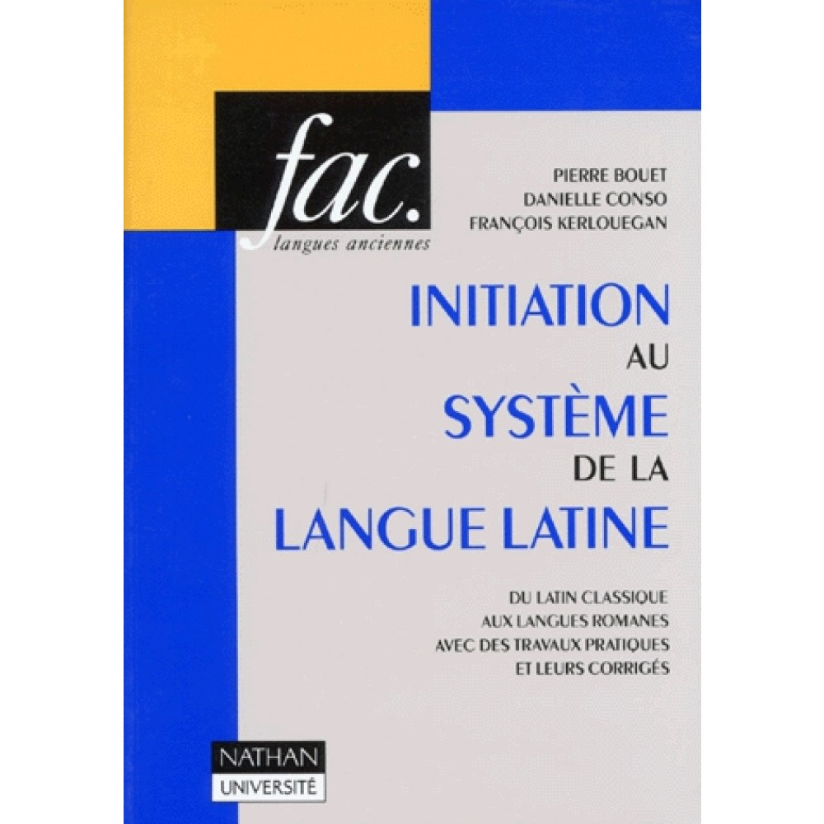

Slide 12
Les démonstratifs en latin classique
CE et CELUI
ecce + ISTE
ecce + ILLE
ILLE
CIST
CIL
Li
IL/LUI
IS
HIC
ISTE
ILLE
IDEM
IPSE
IS
HIC
ISTE
ILLE
IDEM
IPSE

Slide 13
latin classique | latin tardo-antique et altimédiéval |  |  | ancien français
IS | HIC | ISTE | *(ecce)+iste | CIST
HIC
ISTE | ISTE
ILLE | ILLE | ILLE | *(ecce)+ille ille (vers l’article) ille (vers le pronom personnel) | CIL
 |  |  |  | LI
 |  |  |  | IL
IDEM | IPSE | IPSE | IPSE en tant qu’articloïde (?)
IPSE |  |  | *metipsimus | MEÏSME

Slide 14
Merci de votre attention
HAEC omnia vobis placuisse spero
[latin classique]
Spero ISTA tota vobis placuisse
[reconstruction en latin tardo-antique/altimédiéval]

